Slide 1
Reinforcement learning
e o mercado de ações
Bruno Santos nº 125712
Eduardo Bagulho nº 126625
Gonçalo Rosa nº 125684

Slide 2
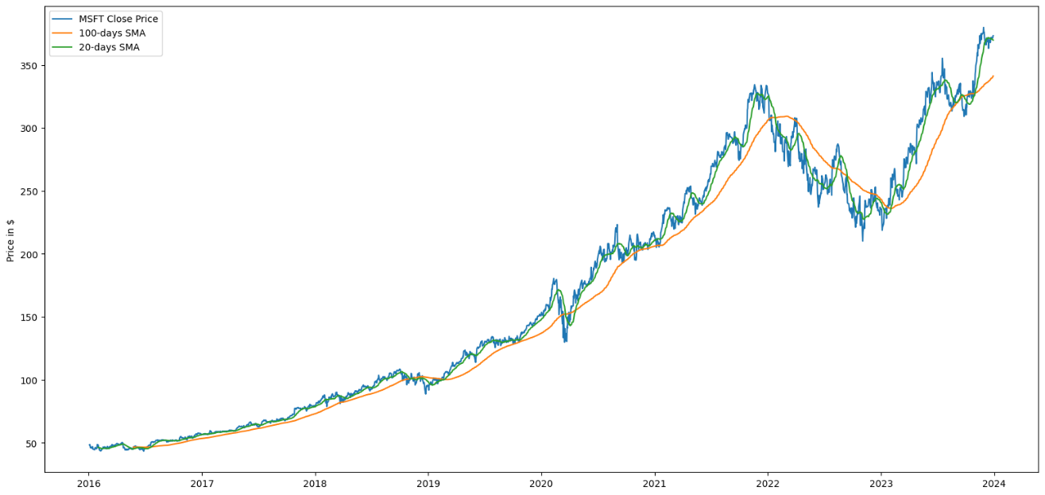

Microsoft
890%
01-01-2016
31-10-2024
Retorno total
Sharpe Ratio
1,04
Ao longo 8 anos, a ação da empresa Microsoft cresceu 890%, com um sharpe ratio de 1,04 indica que é um boa ação para investir em relação ao risco. O CAGR indica um crescimento 28% da ação por ano.
CAGR
28,19%

Slide 3
Indicadores
RSI
ajuda a indicar se existe uma sobrevalorização ou subvalorização da ação
Simple moving average 20 day
Média do valor do fecho nos ultimos 20 dias
Simple moving average 100 day
Média do valor do fecho nos ultimos 100 dias
$$= \frac{SM20 −SM100}{SM100}×100$$
IsTrade

Slide 4
Estrátegia
Comprar
Compramos a ação sempre que o preço de fecho seja superior à moving average de 100 e o RSI seja inferior a 30, ou o nosso IsTrade seja superior a 2.
Manter
Mantemos sempre ação quando ambas as decisões de compra ou venda não se justificarem.
Vender
Vendemos sempre quando o preço de fecho é inferior à moving average de 100 e o RSI superior a 70, ou então quando o mercado tende para descer bastante, ou seja, o IsTrade abaixo dos -5.

Slide 5
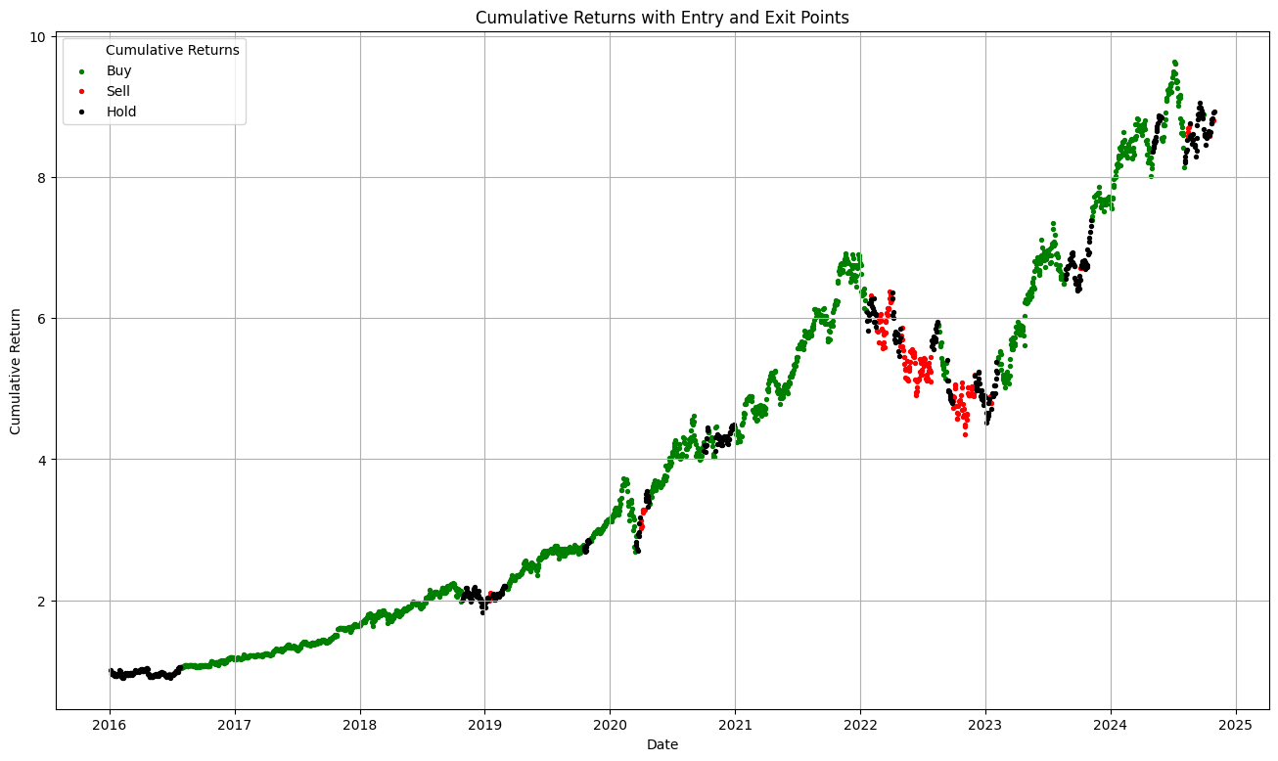
Modelo estatístico
Retorno total
560%
Comprar
1536
Manter
515
Vender
171
Total
2222
Total
Ao analisar os retornos acumulativos do nosso portfólio verificamos que em comparação com o desenvolvimento da nossa ação, as ações que tomamos vão ao encontro de uma estratégia de trading comum, vender quando desce e não comprar, mesmo assim observamos que a nossa estratégia apontou uns pontos de compra quando a seguir ocorre uma descida, podemos assumir que estaria à espera de uma subida de mercado pois era que os nosso indicadores apontavam.

Slide 6
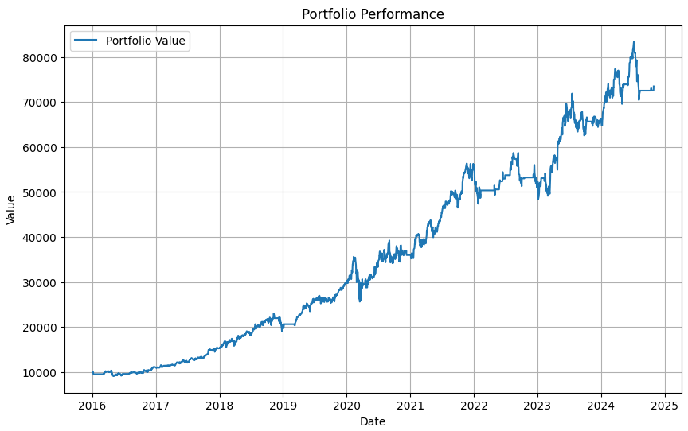
Modelo Reinforcement learning
Média de Retorno total
604%
Épsilon
0.1
Gamma
0.9
Alfa
0.9
0.55
StrategyProb
Na análise do nosso portfólio, verificamos que este no período de 01/2022 a 07/2022 realizou bastantes ações de manter ação não desvalorizando neste intervalo de tempo, mesmo assim não manteve tempo suficiente e perdeu valor no final de 2023. Podemos verificar a aprendizagem não se encontra o mais otimizada para mercados que se encontrem em downtrend. Lembrando que o agente nem sempre efetuara a nossa estratégia como medida de decisão para as ações mas sim a Q-table

Slide 7
Estratégia de decisão no modelo
Relembrar que a um terço das iterações o épsilon e a StrategyProb cai
Novo dia no mercado olhamos para o valor no fecho
Sim (exploitation)
Verificamos se o randomizer produz um valor superior ao do épsilon
Não (exploration)
Sim
Verificamos se o randomizer gera um valor superior ao da StrategyProb
Não
Consultar a Qtable
Iremos consultar os indicadores para tomar uma decisão
Ação Random
Ações
Comprar
Vender
Manter
Comprar ou vender a ação
Manter a ação
Calculamos a reward com base no desenvolvimento do asset
Calculamos a reward com base no desenvolvimento do mercado
Atualizar a Q-Table

